Slide 1
MOS操作系统实验 Lab5 文件系统
孙海龙
2020年5月11日

Slide 2
内容提要
背景知识
实验概述
实验内容
IDE 磁盘驱动
文件系统结构
文件系统的用户接口
测试结果

Slide 3
背景知识——文件系统概述
文件系统是一种存储和组织计算机数据的方法，它方便了计算机程序对数据的查找和访问。
使用文件和树形目录的抽象代替了物理设备的数据块。
读数据：用户不必关心数据实际保存在硬盘（或者光盘）的哪些数据块上，只需要记住这个文件的所属目录和文件名。
写数据：用户不必关心硬盘上哪个块地址未被使用，硬盘存储空间的分配和释放由文件系统自动完成，用户只需记住数据被写入的文件。
文件系统通常使用硬盘和光盘等存储设备，并维护文件在设备中的物理位置。文件系统只是一种访问数据的接口，实际数据是通过网络协议（如NFS、SMB等）提供的或者在内存上，甚至可能根本没有对应的物理文件。
简单地说，文件系统通过对磁盘等外设的抽象，向用户提供数据的存储、分级组织、访问和获取等功能。
Notes:
文件系统是一种存储和组织计算机数据的方法，它使得计算机程序对数据访问和查找变得容易
文件系统使用文件和树形目录的抽象逻辑概念代替了硬盘和光盘等物理设备使用数据块的概念，用户使用文件系统来保存数据不必关心数据实际保存在硬盘（或者光盘）的地址为多少的数据块上，只需要记住这个文件的所属目录和文件名。
在写入新数据之前，用户不必关心硬盘上的那个块地址没有被使用，硬盘上的存储空间管理（分配和释放）功能由文件系统自动完成，用户只需要记住数据被写入到了哪个文件中。
文件系统通常使用硬盘和光盘这样的存储设备，并维护文件在设备中的物理位置。但是，实际上文件系统也可能仅仅是一种访问数据的界面而已，实际的数据是通过网络协议（如NFS、SMB、9P 等）提供的或者内存上，甚至可能根本没有对应的文件（如proc 文件系统）。
严格地说，文件系统是一套实现了数据的存储、分级组织、访问和获取等操作的抽象数据类型（Abstract data type）。

Slide 4
实验概述
本次实验要实现一个简单但结构完整的文件系统，包括：
外部存储设备驱动: 通常，外部设备的操作需要通过按照一定操作序列读写特定的寄存器来实现。为了将这种操作转化为具有通用、明确语义的接口，必须实现相应的驱动程序。要求实现IDE 磁盘的用户态驱动程序。
文件系统结构: 实现磁盘上和操作系统中的文件系统结构，并通过驱动程序实现文件系统操作的相关函数。
文件系统的用户接口: 提供接口和机制使得用户程序能够使用文件系统。主要通过一个用户态的文件系统服务来实现。同时，引入文件描述符等结构使操作系统和用户程序可以抽象地操作文件而忽略其实际的物理表示。

Slide 5
实验内容——IDE 磁盘驱动
实际上，我们的操作系统中已实现了一个简单的驱动程序-串口通信的驱动程序（位于driver目录下），其使用了内存映射I/O(MMIO) 技术。
本次要实现的硬盘驱动程序，同已经实现的串口驱动相比，相同的是我们同样使用MMIO 技术编写磁盘的驱动；而不同之处在于，需要驱动的物理设备——IDE 磁盘的功能更加复杂，并且本次编写的驱动程序完全运行在用户空间中。
Notes:
为了在磁盘等外部设备上实现我们的文件系统，必须为这些外部设备编写驱动程序。实际上，我们的操作系统中已经实现了一个简单的驱动程序，那就是位于driver目录下的串口通信的驱动程序。在这个驱动程序中我们使用了内存映射I/O(MMIO) 技术编写驱动。
本次要实现的硬盘驱动程序，同已经实现的串口驱动相比，相同的是我们同样使用MMIO 技术编写磁盘的驱动；而不同之处在于，我们需要驱动的物理设备——IDE 磁盘功能更加复杂，并且本次我们编写的驱动程序完全运行在用户空间中。

Slide 6
实验内容——IDE 磁盘驱动
I/O 端口的概念(知识拓展)：外设一般通过读写设备上的寄存器来进行数据通信，外设寄存器也称为I/O 端口，使用I/O 端口来访问I/O 设备。
外设寄存器通常包括控制寄存器、状态寄存器和数据寄存器。这些硬件I/O 寄存器被映射到指定的内存空间，例如，在Gxemul 中,console设备被映射到0x10000000，simulated IDE disk 被映射到0x13000000等等。
驱动程序访问的是I/O 空间，与一般的内存空间是不同的
外设的I/O 空间地址是系统启动后才知道，具体讲，这个工作是由BIOS 完成后告知操作系统的。
通常的体系结构（如x86）并没有为外设I/O 预定义虚拟地址范围，所以驱动程序并不能直接通过物理地址访问I/O 内存资源，而必须将它们映射到内核虚地址空间内，然后才能根据得到的内核虚地址，通过访存指令访问这些I/O 内存资源。
Notes:
I/O 端口的概念(知识拓展)：
Lab 2中介绍了MIPS 中内存地址映射的基本内容。几乎每一种外设都是通过读写设备上的寄存器来进行数据通信，外设寄存器也称为I/O 端口，我们使用I/O 端口来访问I/O 设备。
外设寄存器通常包括控制寄存器、状态寄存器和数据寄存器。这些硬件I/O 寄存器被映射到指定的内存空间，例如，在Gxemul 中,console设备被映射到0x10000000，simulated IDE disk 被映射到0x13000000等等。
驱动程序访问的是I/O 空间，与一般我们说的内存空间是不同的。外设的I/O 空间地址是系统启动后才知道（具体讲，这个工作是由BIOS 完成后告知操作系统的），通常的体系结构（如x86）并没有为这些已知的外设I/O 内存资源的物理地址预定义虚拟地址范围，所以驱动程序并不能直接通过物理地址访问I/O 内存资源，而必须将它们映射到内核虚地址空间内然后才能根据映射所得到的核心虚地址范围，通过访存指令访问这些I/O 内存资源。

Slide 7
实验内容——IDE 磁盘驱动
内存映射I/O：
MIPS 体系结构并没有复杂的I/O 端口的概念，而是统一使用内存映射I/O 的模型。
MIPS 的地址空间中，其在内核地址空间中（kseg0 和kseg1段）实现了硬件级别的物理地址和内核虚拟地址的转换机制。其中，对kseg1 段地址的读写是未缓存（uncached）的，这种可见性正是设备驱动所需要的。由于我们在模拟器上运行操作系统，I/O 设备的物理地址是完全固定的。驱动程序的任务就转变成了简单的读写某些固定的内核虚拟地址。
在MOS操作系统内核中，将物理内存转换为内核虚拟地址都是转换到kseg0 段的内核虚拟地址。使用的是KADDR宏，也就是将物理地址加上ULIM的值(0x80000000)。而在编写设备驱动时，需将物理地址转换为kseg1 段的内核虚拟地址，即把物理地址加上kseg1 的偏移值(0xA0000000)。

Slide 8
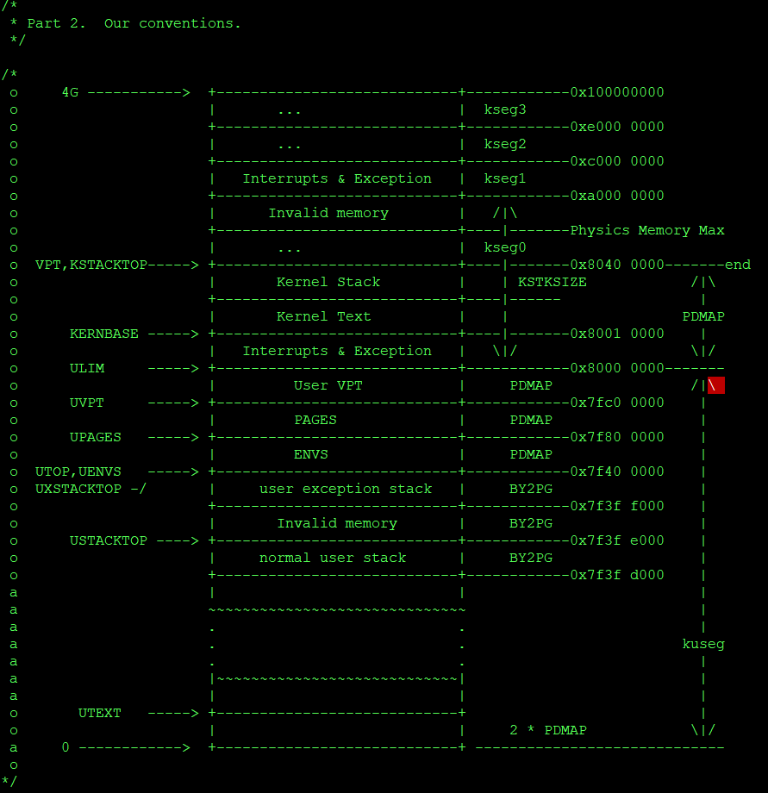
实验内容——IDE 磁盘驱动
内存映射I/O：
北航MOS操作系统的地址空间结构

Slide 9
实验内容——IDE 磁盘驱动
内存映射I/O：
在本次实验中，需要编写IDE 磁盘的驱动完全位于用户空间。
用户态进程若直接读写内核虚拟地址将会由处理器引发一个地址错误（ADEL/S)，所以对设备的读写必须通过系统调用来实现。
这里引入了sys_write_dev 和sys_read_dev两个系统调用来实现设备的读写操作。这两个系统调用接受用户虚拟地址、设备的物理地址和读写的长度（按字节计数）作为参数，在内核空间中完成I/O 操作。
Exercise 5.1
请根据lib/syscall_all.c 中的说明，完成sys_write_dev 函数和sys_read_dev函数的实现，并且在user/lib.h, user/syscall_lib.c 中完成用户态的相应系统调用的接口。
lib/syscall_all.c
sys_write_dev: 写外设
sys_read_dev: 读外设
user/lib.h; user/syscall_lib.c
对应的用户态系统调用接口
注意：编写这两个系统调用时要注意物理地址、内核虚拟地址之间的转换。同时还要检查物理地址的有效性。

Slide 10
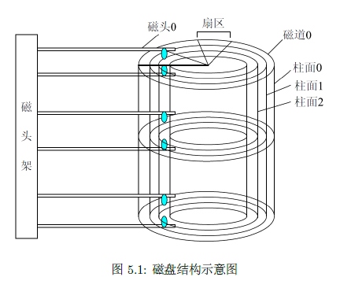
实验内容——IDE 磁盘驱动
MOS操作系统实验使用的Gxemul 模拟器提供的“磁盘”是一个IDE仿真设备，需要此基础上实现我们的文件系统。
磁盘的物理结构
1. 扇区(Sector)：磁盘盘片被划分成很多扇形的区域，叫做扇区。扇区是磁盘执行读写操作的单位，一般是512 字节。扇区的大小是一个磁盘的硬件属性。
2. 磁道(track): 盘片上以盘片中心为圆心，不同半径的同心圆。
3. 柱面(cylinder)：硬盘中，不同盘片相同半径的磁道所组成的圆柱。
4. 磁头(head)：每个磁盘有两个面，每个面都有一个磁头。当对磁盘进行读写操作时，磁头在盘片上快速移动。

Slide 11
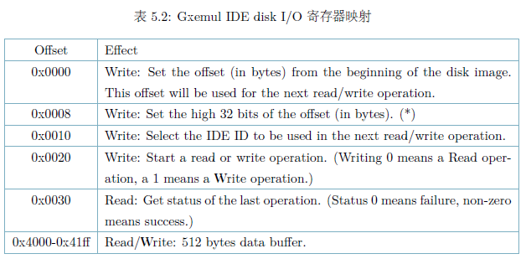
实验内容——IDE 磁盘驱动
IDE 磁盘操作
扇区(Sector) 是磁盘读写的基本单位，Gxemul 也提供了对扇区进行操作的基本方法。
Gxemul 提供的Simulated IDE disk 的地址是0x13000000，I/O 寄存器相对于0x13000000 的偏移和对应的功能如右图所示。

Slide 12
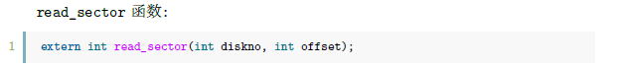
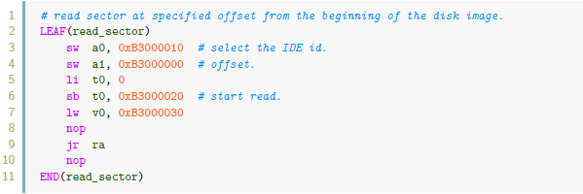
实验内容——IDE 磁盘驱动
驱动程序编写
以从硬盘上读取Sectors 为例，首先考虑一个内核态的驱动是如何编写的：
示例:

Slide 13
实验内容——IDE 磁盘驱动
驱动程序编写
分析上面的代码：当需要从磁盘的指定位置读取一个sector 时，需要调用read_sector函数来将磁盘中对应sector 的数据读到设备缓冲区中。所有的地址操作都需要将物理地址转换成内核虚拟地址。这里的设备基地址对应的kseg1 的内核虚拟地址是0xB3000000。
根据Gxemul 提供的与IDE disk 相关的数据表格，首先，设置IDE disk 的ID，从read_sector 函数的声明extern int read_sector(int diskno, int offset)中可以看出，diskno 是第一个参数，对应的就是$a0 寄存器的值，因此，将其写入到0xB3000010 处，这样就表示我们将使用编号为$a0 的磁盘。我们的试验中，只使用了一块simulated IDE disk, 因此，这个值应该为0。
接下来，将相对于磁盘起始位置的offset写入到0xB3000000 位置，表示在距离磁盘起始处offset 的位置开始进行磁盘操作。
然后，根据Gxemul 的data sheet，向内存0xB3000020 处写入0 来开始读磁盘（如果是写磁盘，则写入1）。
最后，将磁盘操作的状态码放入$v0 中，作为结果返回。在外层的函数中，通过判断read_sector 函数的返回值，就可以知道读取磁盘的操作是否成功。如果成功，将这个sector 的数据(512 bytes) 从设备缓冲区(offset 0x4000-0x41ff)中拷贝到目的位置。至此，我们就完成了对磁盘的读操作。
写磁盘的操作与读磁盘的一个区别在于：写磁盘需要先将要写入对应sector 的512bytes 的数据放入设备缓冲中，然后向地址0xB3000020 处写入1 来启动操作，并从0xB3000030 处获取写磁盘操作的返回值。

Slide 14


实验内容——IDE 磁盘驱动
驱动程序编写
相应的，用户态磁盘驱动使用系统调用代替直接对物理地址的读写，完成寄存器配置和数据拷贝等功能。
Exercise 5.2
参考前面的内核态驱动，完成fs/ide.c 中的ide_write 函数，以及ide_read函数，实现在用户态对磁盘的读写操作。
fs/ide.c
ide_write: 写磁盘
ide_read: 读磁盘
提示：参考上页的内核态驱动使用syscall_write_dev和syscall_read_dev读写操作寄存器完成对磁盘的读写。
设置IDE disk 的ID
向内存特定处写入，开始读/写
返回磁盘操作状态码

Slide 15
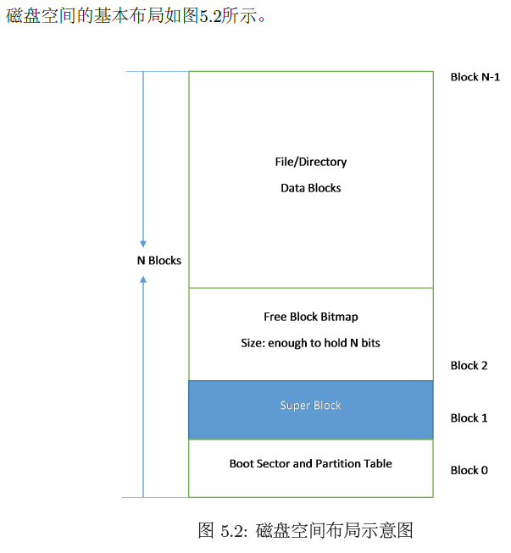
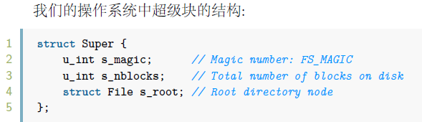
实验内容——文件系统结构
磁盘文件系统布局
从右图中可以看到磁盘最开始的一个扇区(512 字节) 用于启动扇区和分区表。
接下来的一个扇区用作超级块(Super Block)，用来描述文件系统的基本信息，如Magic Number，磁盘大小，以及根目录的位置。

Slide 16
实验内容——文件系统结构
管理磁盘资源
操作系统有两种常用的方式来管理资源：空闲链表和位图。
在Lab 2和Lab3中，我们使用了空闲链表来管理空闲内存资源和进程控制块。
在文件系统中，将使用位图(Bitmap) 法来管理空闲的磁盘资源。具体来说，使用一个二进制位来表示磁盘上的一个块(Block) 是否使用。
1表示空闲
0表示占用

Slide 17
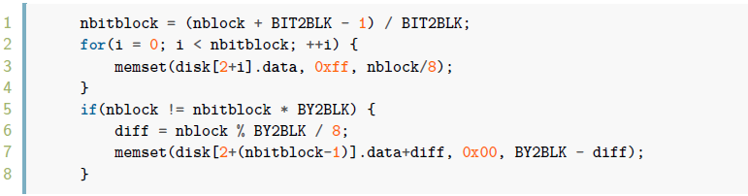
实验内容——文件系统结构
使用bitmap 来标识磁盘中的所有块的使用情况
tools/fsformat 用于创建符合所定义的文件系统结构，将多个文件按照内核所定义的文件系统写入到磁盘镜像中。我们参考tools/fsformat 描述文件系统标记空闲块的机制。在写入文件之前，将所有块全部标为空闲块：
nbitblock 表示记录整个磁盘上所有块的使用信息所需要的存储块数量。紧接着，将所有位图块的每一位都标记为1，表示该块磁盘处于空闲状态。
注意的是，如果bitmap 还有剩余，不能将最后一块位图块靠后的一部分内容标记为空闲，因为这些位所对应的磁盘块并不存在，不可被使用。因此，在fs/fsformat.c中的init_disk 函数中，在将所有的位图块都置为1 之后，还需根据实际情况，将多出来的位图标记为0。

Slide 18
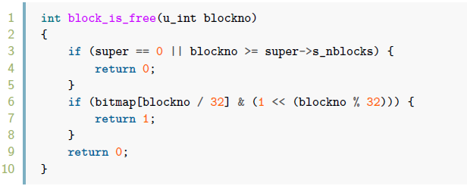
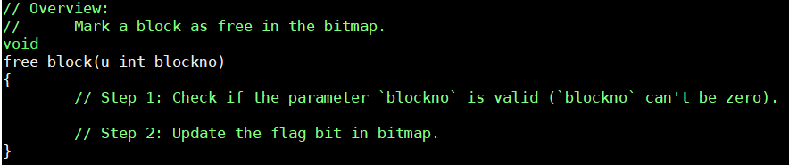

实验内容——文件系统结构
使用bitmap 来标识磁盘中的所有块的使用情况
我们的文件系统需要根据bitmap 来判断和标记磁盘的使用情况。fs/fs.c 中的block_is_free 函数就用来通过bitmap 中的特定位来判断指定的磁盘块是否被占用。
Exercise 5.3
文件系统需要负责维护磁盘块的申请和释放，在回收一个磁盘块时，需要更改bitmap 中的标志位。如果要将一个磁盘块设置为free，只需要将bitmap 中对应的bit 的值设置为1 即可。请完成fs/fs.c 中的free_block 函数，实现这一功能。同时思考为什么参数blockno 的值不能为0 ？

Slide 19
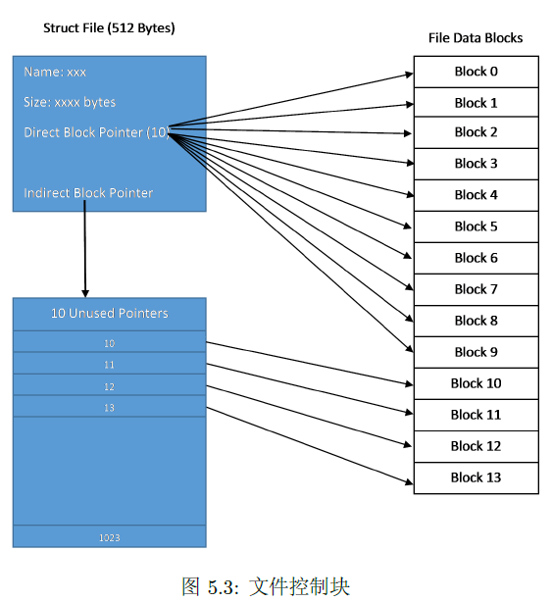
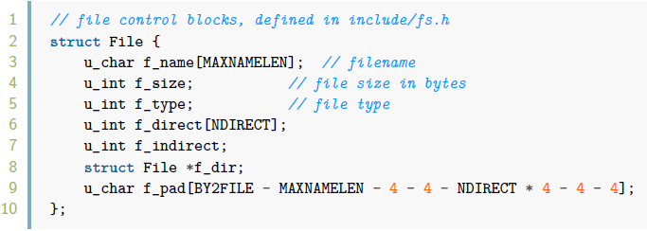
实验内容——文件系统结构
文件系统详细结构
操作系统要想管理一类资源，就得有相应的数据结构。文件系统中使用文件控制块来描述和管理文件，文件在磁盘上的组织形式如右图所示。
对应的内存中的文件控制块的定义：
注：我们使用的操作系统内核中，文件名的最大长度为MAXNAMELEN(128)，每个文件控制块设有10 个直接指针，用来记录文件的数据块在磁盘上的位置。每个磁盘块的大小为4KB，也就是说，这十个直接指针能够表示最大40KB 的文件，而当文件的大小大于40KB 时，就需要用到间接指针。File 结构体中有一个域为f_indirect，指向一个间接磁盘块，用来存储指向文件内容的磁盘块的指针。为了简化计算，我们不使用间接磁盘块的前十个指针。

Slide 20
实验内容——文件系统结构
文件系统详细结构
对于普通的文件，其指向的磁盘块存储着文件内容，而对于目录文件来说，其指向的磁盘块存储着该目录下各个文件对应的的文件控制块。当要查找某个文件时，首先从超级块中读取根目录的文件控制块，然后沿着目标路径，挨个查看当前目录的子文件是否与下一级目标文件同名，如此便能查找到最终的目标文件。
为了更加详细地了解文件系统的内部结构，我们使用C 语言程序fs/fsformat.c来模拟对磁盘的操作，掌握如何将文件和文件夹按照文件系统的格式写入磁盘，也就是通过fsformat 程序来创建一个磁盘文件fs/fs.img 供内核使用。请阅读fs/fsformat.c中的代码，掌握文件系统结构的具体细节。
Exercise 5.4
请参照文件系统的设计，完成fsformat.c 中的create_file函数，并按照个人兴趣完成write_directory 函数（不作为考查点），实现将一个文件或指定目录下的文件按照目录结构写入到fs/fs.img 的根目录下的功能。关于如何创建二进制文件的镜像，请参考fs/Makefile。
在实现的过程中，可以将你的实现同我们给出的参考可执行文件tools/fsformat进行对比，可以通过Linux 提供的xxd 命令将两个fsformat 产生的二进制镜像转化为可阅读的文本文件，手工进行查看或使用diff 等工具进行对比。

Slide 21
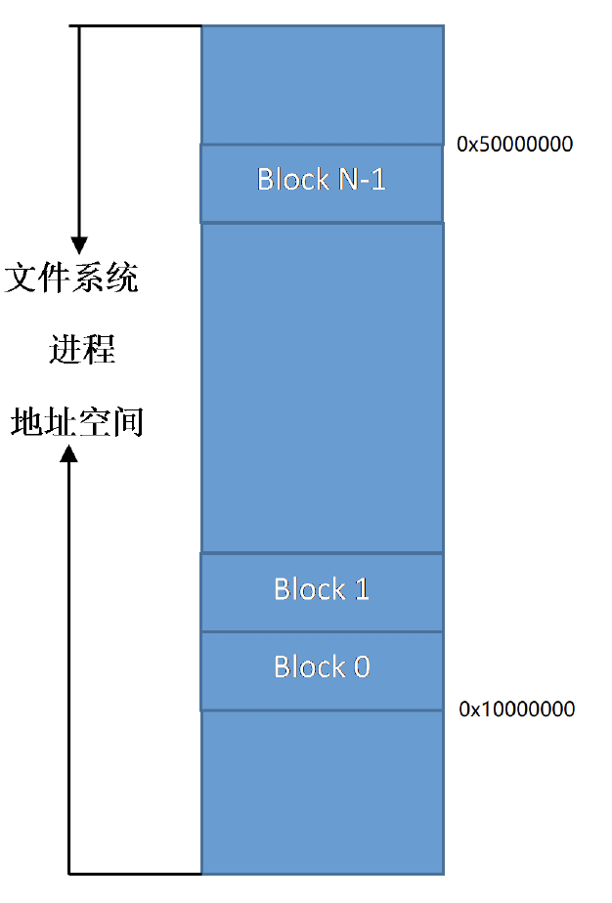
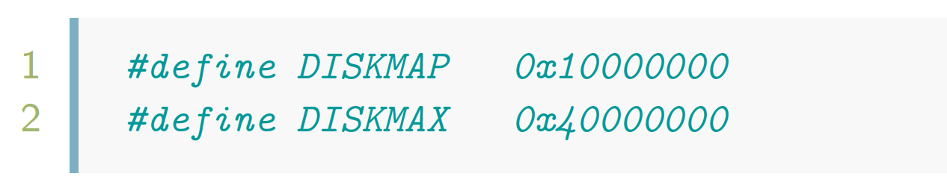
实验内容——文件系统结构
块缓存
块缓存指的是借助虚拟内存来实现磁盘块缓存的设计。我们的操作系统中，文件系统服务是一个用户进程（将在下文介绍），一个进程可以拥有4G 的虚拟内存空间，将DISKMAP 到DISKMAP+DISKMAX 这一段虚存地址空间(0x10000000-0x4fffffff) 作为缓冲区，当磁盘读入内存时，用来映射相关的页。DISKMAP 和DISKMAX 的值定义在fs/fs.h 中：
为了建立起磁盘地址空间和进程虚存地址空间之间的缓存映射，我们采用这样一种设计：

Slide 22
实验内容——文件系统结构
块缓存
当把一个磁盘块(block) 中的内容载入到内存中时，需要为之分配对应的物理内存；当结束使用这一磁盘块时，需要释放对应的物理内存以回收操作系统资源。fs/fs.c 中的map_block 函数和unmap_block 函数实现这一功能。
Exercise 5.5
fs/fs.c 中的diskaddr 函数用来计算指定磁盘块对应的虚存地址。完成diskaddr 函数，根据一个块的序号(block number)，计算这一磁盘块对应的512bytes 虚存的起始地址。
提示：fs/fs.h 中的宏DISKMAP 和DISKMAX 定义了磁盘映射虚存的地址空间
Exercise 5.6
实现map_block 函数，检查指定的磁盘块是否已经映射到内存，如果没有，分配一页内存来保存磁盘上的数据。相应地，完成unmap_block 函数，用于解除磁盘块和物理内存之间的映射关系，回收内存。（提示：注意磁盘虚拟内存地址空间和磁盘块之间的对应关系）
read_block 函数和write_block 函数用于读写磁盘块。read_block 函数将指定编号的磁盘块读入到内存中，首先检查这块磁盘块是否已经在内存中，如果不在，先分配一页物理内存，然后调用ide_read 函数来读取磁盘上的数据到对应的虚存地址处。

Slide 23
实验内容——文件系统结构
Exercise 5.7
补全dir_lookup 函数，查找某个目录下是否存在指定的文件。
提示：使用file_get_block可以将某个指定文件指向的磁盘块读入内存

Slide 24
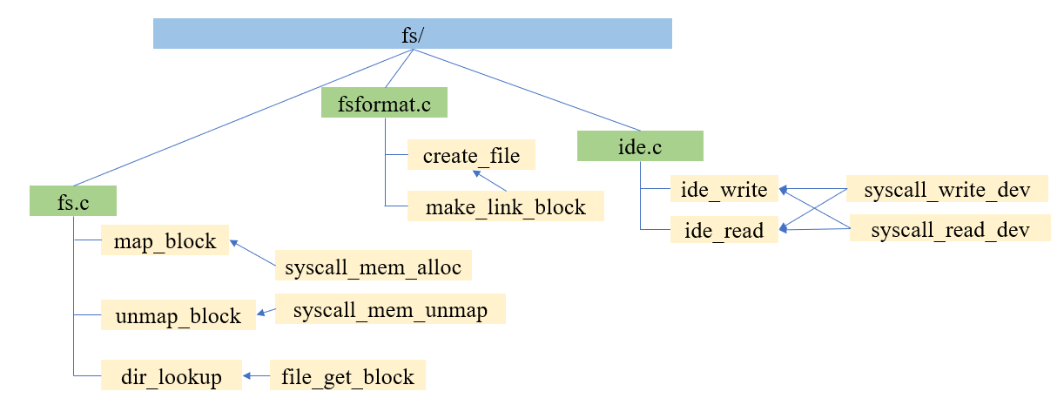
部分函数的调用关系
仅供参考

Slide 25
实验内容——文件系统的用户接口
文件描述符
文件系统在建立之后，需要向用户提供相关的使用接口。
我们实验使用的操作系统内核符合典型的微内核设计，文件系统属于用户态进程，以服务的形式供其他进程调用。
这个过程中，不仅涉及了不同进程之间通信的问题，也涉及了文件系统如何隔离底层的文件系统实现，抽象地表示一个文件的问题。
首先，引入文件描述符（file descriptor）作为用户程序管理、操作文件资源的方式。
当用户进程试图打开一个文件时，需要一个文件描述符来存储文件的基本信息和用户进程中关于文件的状态；同时，文件描述符也起到描述用户对于文件操作的作用。当用户进程向文件系统发送打开文件的请求时，文件系统进程会将这些基本信息记录在内存中，然后由操作系统将用户进程请求的地址映射到同一个物理页上，因此一个文件描述符至少需要独占一页的空间。当用户进程获取了文件大小等基本信息后，再次向文件系统发送请求将文件内容映射到指定内存空间中。
Exercise 5.8
完成user/file.c 中的open 函数。
提示：若成功打开文件则该函数返回文件描述符的编号。

Slide 26
实验内容——文件系统的用户接口
当我们要读取一个大文件中间的一小部分内容时，从头读到尾是极为浪费的，因此需要一个指针帮助我们在文件中定位，在C 语言中拥有类似功能的函数是fseek。而在读写期间，每次读写也会更新该指针的值。
请自行查阅C 语言有关文件操作的函数，理解相关概念。
Exercise 5.9
参考user/fd.c 中的write 函数，完成read 函数。

Slide 27
实验内容——文件系统的用户接口
文件系统服务
我们的操作系统中的文件系统服务通过IPC 的形式供其他进程调用，进行文件读写操作。
具体来说，在内核开始运行时，就启动了文件系统服务进程ENV_CREATE(fs_serv)，用户进程需要进行文件操作时，使用ipc_send/ipc_recv 与fs_serv 进行交互，完成操作。
在文件系统服务进程的初始化函数中，首先调用了serv_init 函数准备好全局的文件打开记录表opentab，然后调用fs_init 函数来初始化文件系统。fs_init 函数首先通过读取超级块的内容获知磁盘的基本信息，然后检查磁盘是否能够正常读写，最后调用read_bitmap 函数检查磁盘块上的位图是否正确。执行完文件系统的初始化后，serve 函数被调用，文件系统服务开始运行，等待其他程序的请求。

Slide 28
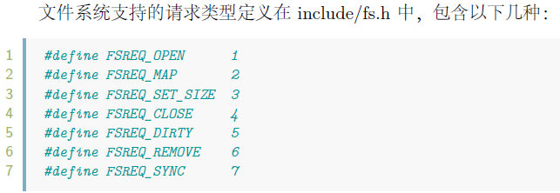
实验内容——文件系统的用户接口
用户程序在发出文件系统操作请求时，将请求的内容放在对应的结构体中进行消息的传递，fs_serv 进程收到其他进程的IPC 请求后，IPC 传递的消息包含了请求的类型和其他必要的参数，根据请求的类型执行相应的操作（文件的增、删、改、查等），将结果重新通过IPC 反馈给用户程序。
Exercise 5.10
文件user/fsipc.c 中定义了请求文件系统时用到的IPC 操作，user/file.c文件中定义了用户程序读写、创建、删除和修改文件的接口。完成user/fsipc.c 中的fsipc_remove 函数、user/file.c 中的remove 函数，以及fs/serv.c 中的serve_remove函数，实现删除指定路径的文件的功能。

Slide 29
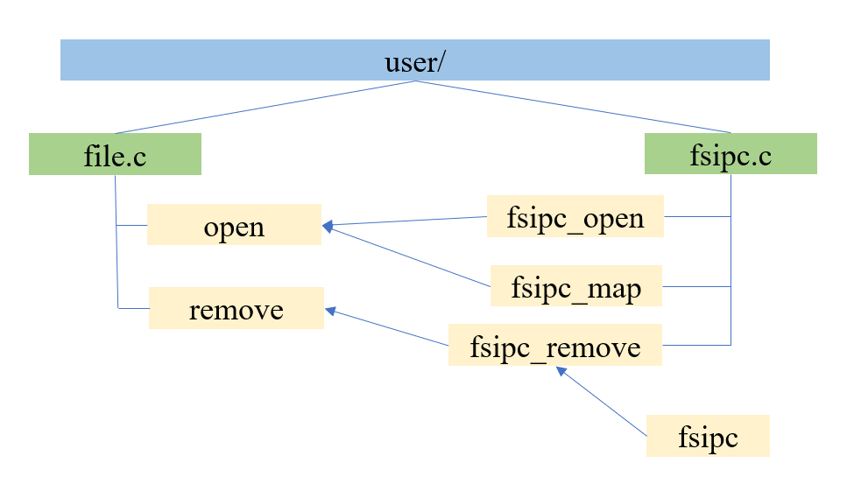
/user下部分函数间的调用关系
仅供参考

Slide 30
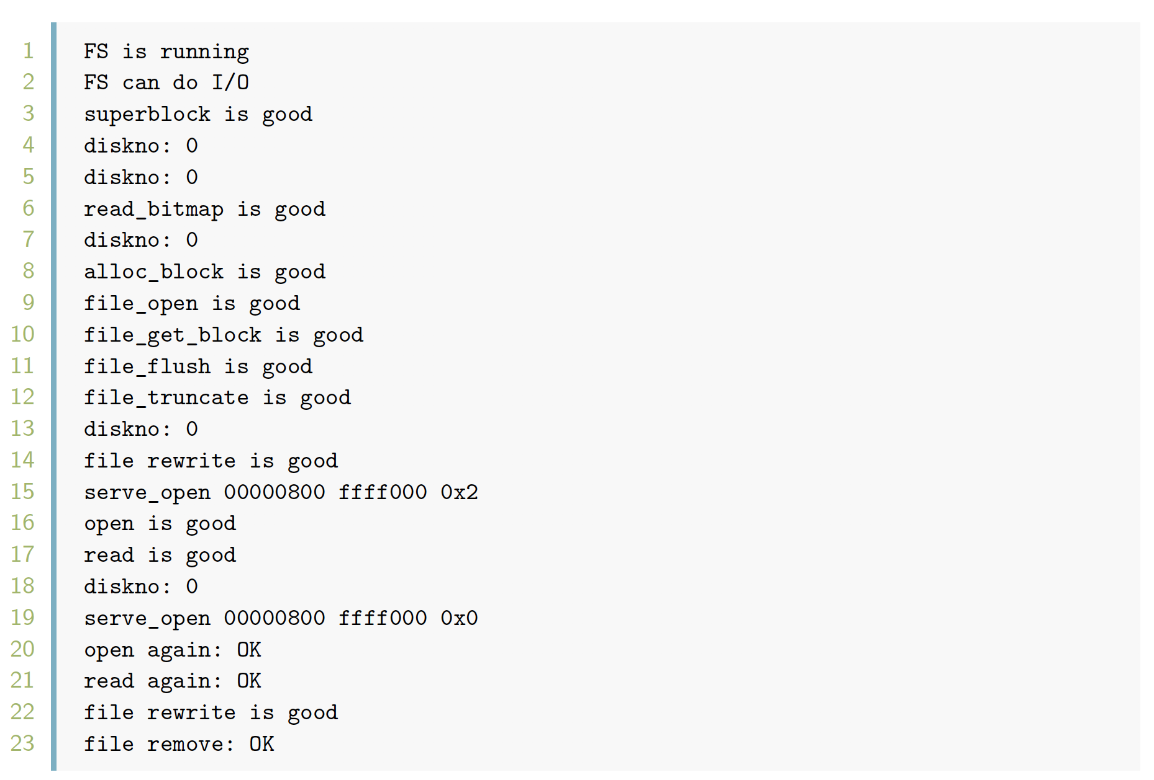
测试结果
在init/init.c 中创建fstest 进程和文件系统服务进程fs_serv，即可开始测试：
ENV_CREATE(user_fstest);
ENV_CREATE(fs_serv);
注意：必须将文件系统进程作为1号进程启动，其原因是在user/fsipc.c 中定义的文件系统ipc请求的目标 env_id 为1。
使用如下命令运行（其中 elf-file 是你编译生成的 vmlinux 文件的路径）：gxemul –E testmips–C R3000–M 64 –d gxemul/fs.img elf-file
正确现象：

Slide 31
祝实验顺利！

